Slide 1
MINERÍA DE HABILIDADES PSICOTÉCNICAS
Unidad Analítica

Slide 2
RESUMEN GENERAL

Slide 3
ANÁLISIS IMPACTO HABILIDADES EN MULTIPLICADOR

Slide 4
IMPACTO HABILIDADES EN SATISFACCIÓN CLIENTE
SUPUESTOS
SE CONTRASTARON LAS VARIABLES RELACIONADAS CON LAS HABILIDADES PSICOTÉCNICAS Y EL MULTIPLICADOR
SE TOMARON LOS CENTROS DE COSTOS DE PSL CON CORTE A MARZO DE 2019.
SE ELIMINARON LOS CENTROS DE COSTOS CON FACTOR MULTIPLICADOR INFERIOR A 0.5 y SUPERIOR A 5.
CUANDO HUBO MÁS DE UN COORDINADOR EN UN PROYECTO SE TOMA EL PROMEDIO DE LAS HABILIDADES PSICOTÉCNICAS.
UN TOTAL DE 142 CENTROS DE COSTOS EN EL EJERCICIO

Slide 5
IMPACTO HABILIDADES MULTIPLICADOR
METODOLOGÍAS
MÉTODO RANDOM FOREST
ERROR CUADRÁTICO MEDIO =0.59
CONCLUSIÓN: LAS PRINCIPALES VARIABLES QUE IMPACTAN SON EL ENTUSIASMO, RESPETO A LAS NORMAS, AFIRMACIÓN Y DESEABILIDAD SOCIAL. NO OBSTANTE NO SE CONSIDERAN COMO SIGNIFICATIVAS DADO EL MARGEN DE ERROR DEL MODELO.
REGRESIÓN LINEAL TODAS LAS VARIABLES
ERROR CUADRÁTICO MEDIO=0.8
R2=0.069
ERROR ABSOLUTO MEDIO=0.69
CONCLUSIÓN: DE ACUERDO CON EL MODELO LINEAL, NO EXISTE NINGUNA VARIABLE SIGNIFICATIVA.
REGRESIÓN LINEAL VARIABLES PRINCIPALES DESPUÉS DE BORUTA
ERROR CUADRÁTICO MEDIO=0.76
R2=0.06412
ERROR ABSOLUTO MEDIO=0.064
CONCLUSIÓN: NINGUNA VARIABLE TIENE UNA RELACIÓN SIGNIFICATIVA. NO OBSTANTE SI SE ADMITE UN MARGEN DE ERROR SUPERIOR AL 11% SE TIENE QUE LA ADAPTACIÓN ES UNA VARIABLE QUE PODRÍA IMPACTAR
BORUTA
NO HAY ERROR DE PREDICCIÓN, ES UN ALGORITMO QUE VA DESCARTANDO VARIABLES
CONCLUSIÓN: LAS VARIABLES ADAPTABILIDAD, CONTROL PODER, DESEABILIDAD SOCIAL, ENTUSIASMO, OPTIMISMO, POTENCIAL MANAGER, RESPETO A LAS NORMAS, SUPERACIÓN Y TÁCTICA PODRÍAN GENERAR UN IMPACTO.
CONCLUSIÓN FINAL: SE CONCLUYE QUE NO EXISTE UNA RELACIÓN SIGNIFICATIVA.

Slide 6
IMPACTO HABILDADES EN RETORNO DE CLIENTES
SUPUESTOS
SE CONTRASTARON TODAS LAS HABILIDADES PSICOTÉCNICAS, SIN EMBARGO, PARA EL ESTABLECIMIENTO DE LA SIGNIFICANCIA FUE NECESARIO UN PASO DE PREPROCESAMIENTO SELECCIONAR VARIABLES SOBRE LAS CUALES SE IBA A REALIZAR LA PRUEBA DE HIPÓTESIS.
SE TIENEN EN CUENTA LOS CENTROS DE COSTOS RELACIONADOS CON LOS COORDINADORES CON PRUEBA PSICOTÉCNICA.
SE TIENEN EN CUENTA LOS CENTROS DE COSTOS FINALIZADOS HASTA ABRIL DE 2018 CO EL PROPOSITO DE TENER POR LO MENOS UN AÑO PARA PLAZO DE RETORNO.
SE FILTRAN LOS SERVICIOS DE GERENCIA E INTERVENTORÍA
EL TAMAÑO DE LA MUESTRA ES DE 90

Slide 7
IMPACTO HABILIDADES RETORNO
METODOLOGÍAS
BORUTA
NO HAY ERROR DE PREDICCIÓN, ES UN ALGORITMO QUE VA DESCARTANDO VARIABLES
CONCLUSIÓN: LAS PRINCIPALES VARIABLES QUE PODRÍAN IMPACTAR SON AFIRMACIÓN Y ADAPTABILIDAD
REGRESIÓN LOGÍSTICA
MARGEN DE ERROR: 44%
CONCLUSIÓN: DE ACUERDO CON EL MODELO LA VARIABLE AFIRMACIÓN TIENE UN IMPACTO SIGNIFICATIVO Y NEGATIVO.
ARBOL DE REGRESIÓN
MARGEN DE ERROR: 35%
CONCLUSIÓN: AFIRMACIÓN Y ADAPTABILIDAD TIENEN UN IMPACTOS NEGATIVO Y POSITIVO RESPECTIVAMENTE.
CONCLUSIÓN FINAL: SE CONCLUYE QUE AFIRMACIÓN PARECE ESTAR RELACIONADA NEGATIVAMENTE CON EL RETORNO DE LOS CLIENTES. DE OTRO LADO, ADAPTABILIDAD PODRÍA ESTAR RELACIONADA (CON MENOS SIGNIFICANCIA ) POSITIVAMENTE CON EL RETORNO.

Slide 8
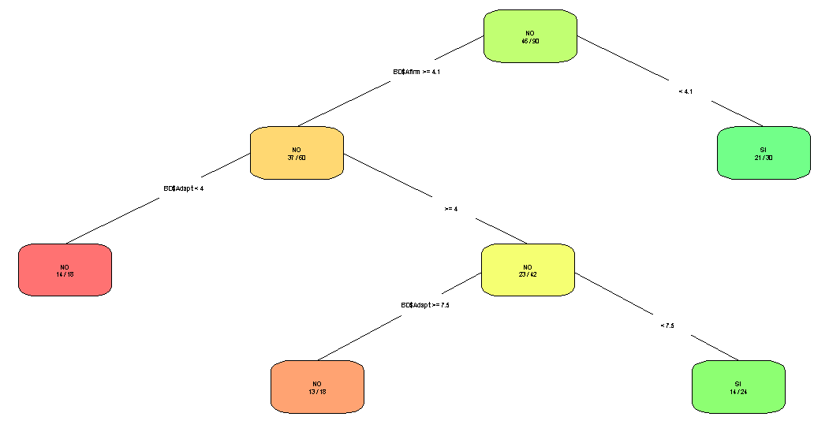
IMPACTO HABILIDADES RETORNO

Slide 9
IMPACTO HABILDADES EN SATISFACCIÓN DE CLIENTES
SUPUESTOS
SE CONTRASTARON TODAS LAS HABILIDADES PSICOTÉCNICAS, SIN EMBARGO, PARA EL ESTABLECIMIENTO DE LA SIGNIFICANCIA FUE NECESARIO UN PASO DE PREPROCESAMIENTO SELECCIONAR VARIABLES SOBRE LAS CUALES SE IBA A REALIZAR LA PRUEBA DE HIPÓTESIS.
SE TIENEN EN CUENTA LOS CENTROS DE COSTOS RELACIONADOS CON LOS COORDINADORES CON PRUEBA PSICOTÉCNICA.
SE TIENEN EN CUENTA LOS CENTROS DE COSTOS QUE CUENTAN CON ENCUESTAS DE SATISFACCIÓN IDENTIFICADAS.
EL TAMAÑO DE LA MUESTRA ES DE 63

Slide 10
IMPACTO HABILIDADES SATISFACCIÓN
METODOLOGÍAS
BORUTA
NO HAY ERROR DE PREDICCIÓN, ES UN ALGORITMO QUE VA DESCARTANDO VARIABLES
CONCLUSIÓN: ADAPTABILIDAD, ASESORAMIENTO, AUTOCONFIANZA, ESTABILIDAD.EMOCIONAL, OPTIMISMO PODRÍAN IMPACTAR LA SATISFACCIÓN
REGRESIÓN LINEAL
R2=0.074
ERROR CUADRÁTICO MEDIO=0.66%
ERROR ABSOLUTO MEDIO=0.64%
CONCLUSIÓN: NINGUNA VARIABLE IMPACTA DE MANERA SIGNIFICATIVA.
ARBOL DE REGRESIÓN
ERROR CUADRÁTICO MEDIO=0.65%
CONCLUSIÓN: LAS VARIABLES OPTIMISMO Y ADAPTABILIDAD IMPACTAN NEGATIVAMENTE. LA ESTABILIDAD EMOCIONAL POSITIVAMENTE.
CONCLUSIÓN FINAL: NO SE PUDO ENCONTRAR NINGUNA RELACIÓN SIGNIFICATIVA DEBIDO A LOS RESULTADOS CONTRARIOS DE LOS MODELOS.

Slide 11
REFERENCIAS

Slide 12
REFERENCIAS
1. Metodologías: http://r-statistics.co/Variable-Selection-and-Importance-With-R.html
2. Random forest https://www.rdocumentation.org/packages/partykit/versions/1.2-3/topics/cforest
3. Random forests https://stats.stackexchange.com/questions/197827/how-to-interpret-mean-decrease-in-accuracy-and-mean-decrease-gini-in-random-fore
4. https://www.rdocumentation.org/packages/randomForest/versions/4.6-14/topics/randomForest
5. https://www.rdocumentation.org/packages/randomForest/versions/4.6-14/topics/randomForest
6. Importancia relativa - > https://advstats.psychstat.org/book/mregression/importance.php
7. Regresión logísica -> https://stats.stackexchange.com/questions/106344/how-to-quantify-the-relative-variable-importance-in-logistic-regression-in-terms
8. Regresión logística -> https://cran.r-project.org/web/packages/dominanceanalysis/vignettes/da-logistic-regression.html
9. Error regresión logística: https://rpubs.com/jpmurillo/153750
10. Paquete MARS -> https://cran.r-project.org/web/packages/earth/index.html
11. Boruta -> http://rstudio-pubs-static.s3.amazonaws.com/369273_87ccc31e36c44bb886a5dfbf5865bb1c.html
12. Boruta -> https://www.kaggle.com/jimthompson/boruta-feature-importance-analysis
13. Regresión lineal -> https://www.statmethods.net/advstats/glm.html

Slide 13
REFERENCIAS
15. Regresión lineal simple http://www.learnbymarketing.com/tutorials/linear-regression-in-r/

